Slide 1
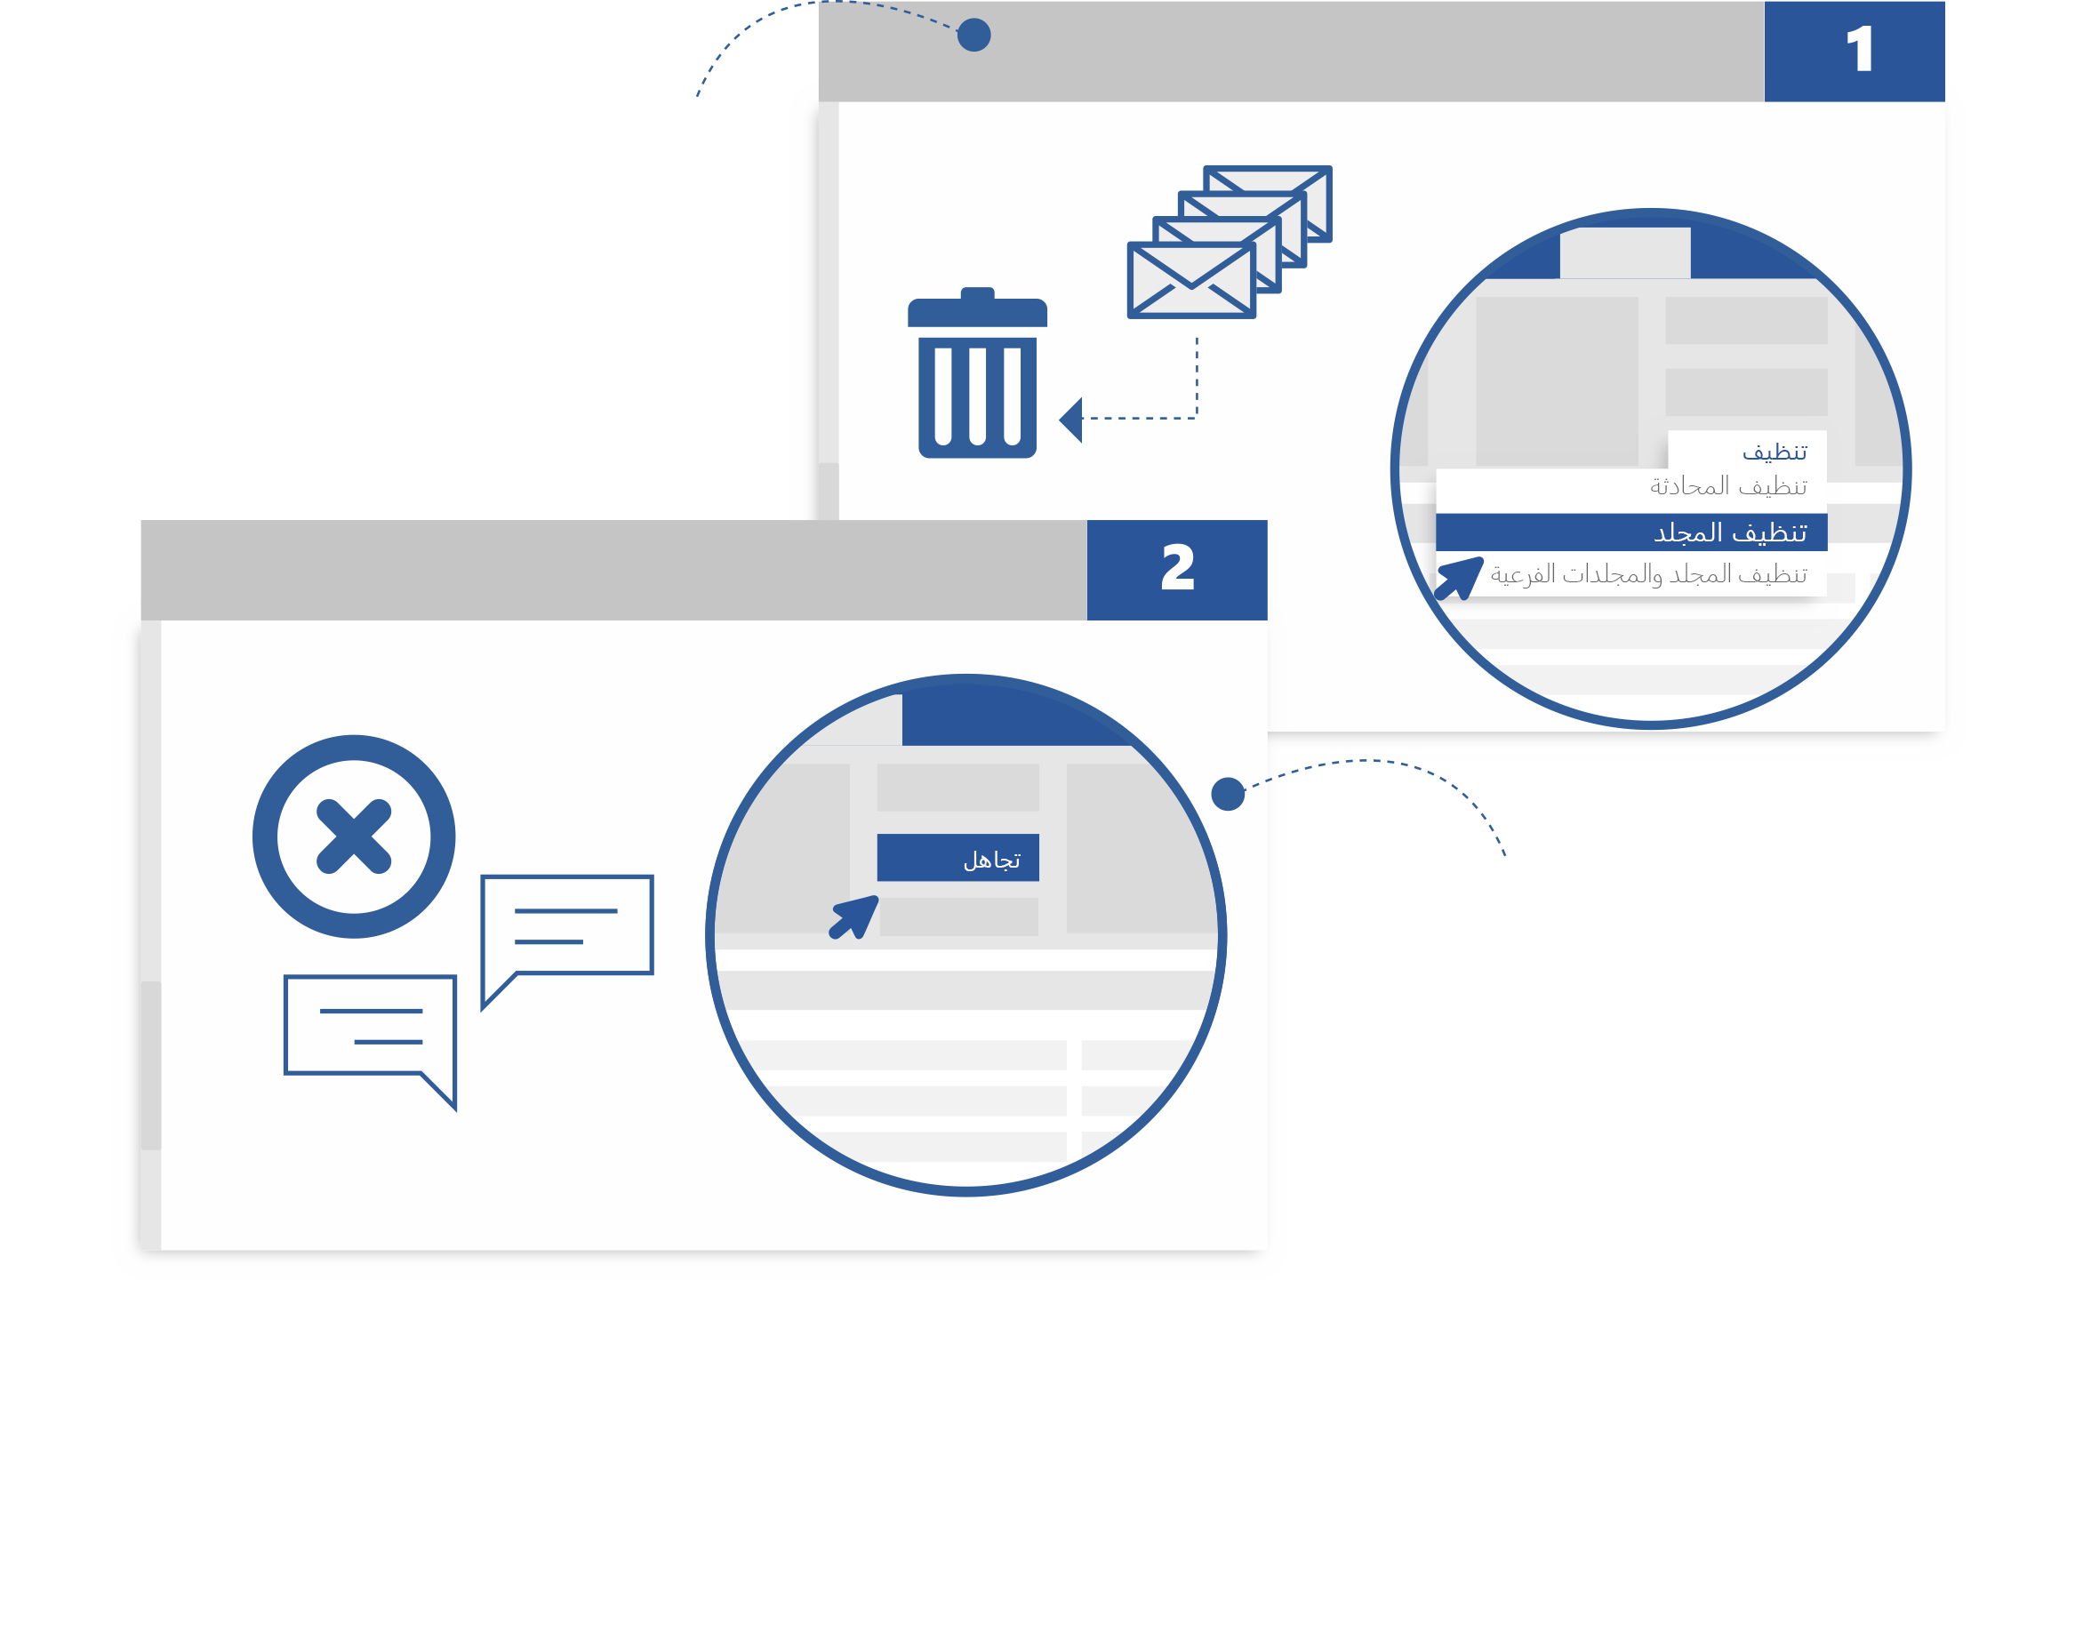
تنظيم
علبة الوارد
تنظيف المجلدات
قصّر سلاسل الرسائل الإلكترونية الطويلة بنقرة واحدة. يعمل التنظيف على حذف الرسائل بعد قراءتها إذا كانت إحدى الرسائل التالية في السلسلة تحتوي على المحتوى نفسه. حدد تنظيف من المجموعة حذف على الشريط.
تجاهل المحادثة
للإيقاف الفوري لتكدس جميع الرسائل في المستقبل في محادثة في علبة الوارد، حدد إحدى الرسائل، ثم حدد تجاهل المحادثة من المجموعة حذف على الشريط. سيتم إرسال جميع الرسائل الموجودة وجميع الرسائل المستقبلية في هذه المحادثة إلى المجلد العناصر المحذوفة.

Slide 2
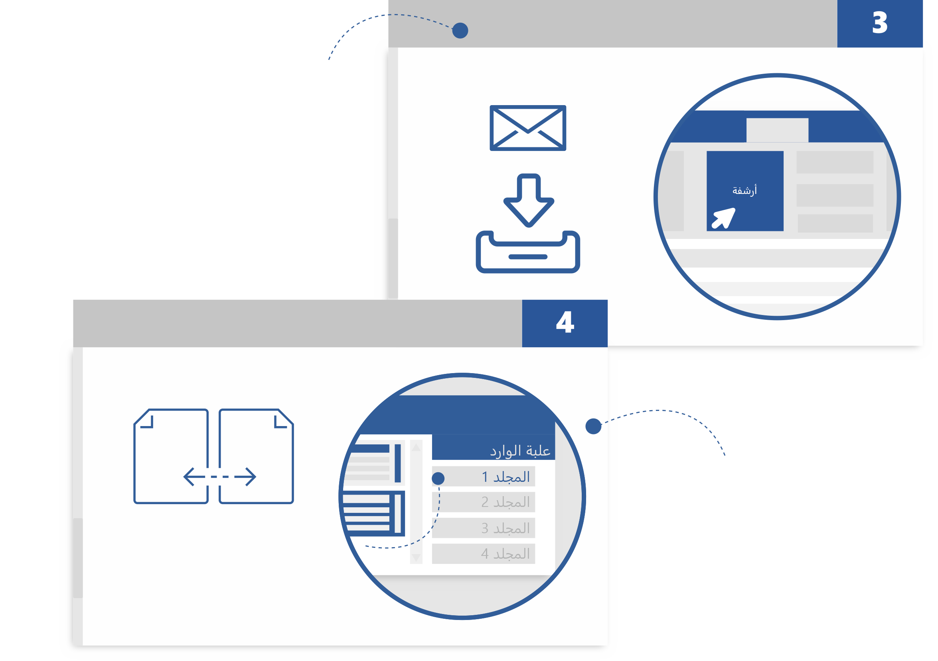
الأرشفة
حدد الزر أرشفة لنقل الرسالة أو المحادثة المحددة إلى المجلد أرشفة لـ Outlook. قم بأرشفة الرسالة لقراءتها لاحقاً بنقرة واحدة.
نقل
أنشئ مجلدات متعددة لتصنيف الرسائل وتخزينها. انقر بزر الماوس الأيمن فوق مجلد علبة الوارد، ثم حدد مجلد جديد. لنقل رسالة، حددها في قائمة الرسائل، ثم اسحبها وضعها في المجلد المناسب.
اطلع على المزيد من التلميحات ومقاطع الفيديو والتعليمات والتدريب
تفضل بزيارة aka.ms/officetips
تتوفر هذه التجارب في Outlook 2016 وOutlook لـ Office 365.

